Slide 1
《数字图像分析》作业
2019-09-18

Slide 2
作业安排及提交时间
编程作业任务
实现二维DFT
利用主成分分析（PCA）生成特征脸
提交时间：2019年9月30日晚上12点前
要求：提交代码实现和实验报告，打包并压缩
命名规则：第一次编程作业_学号_姓名
发到邮箱 ustcdia@163.com
每迟交一天，分数上多乘以一次0.98

Slide 3
二维DFT
根据教材2.4.1节，实现二维离散傅立叶变换。并简要分析二维DFT的性质（线性，比例，平移，旋转）。
编程：Matlab, python, C++ 均可
Matlab，Python代码框架已提供，大家只需完成二维DFT算法的函数即可。
图例：

Slide 4
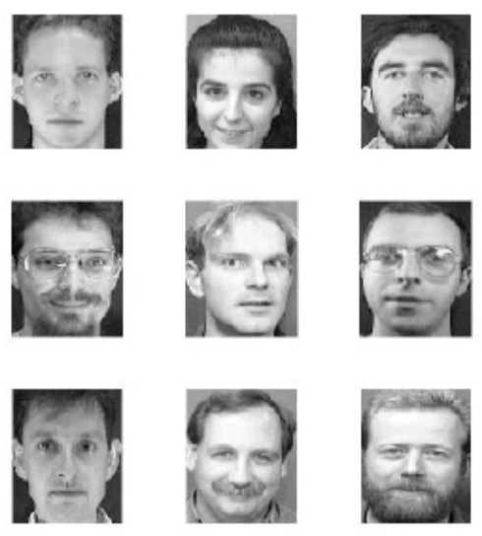
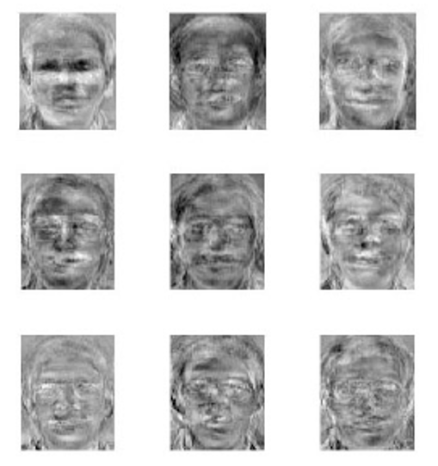
特征脸
根据教材2.4.5节， 利用主成分分析（PCA）生成特征脸。
编程：Matlab, python, C++ 均可
Matlab，Python代码框架已提供。
图例：

